Slide 1

L’esperienza Pisana
Maurizio Cecchini - cardiologo
Università di Pisa
Maurizio Cecchini
Specialista in Cardiologia,
Azienda Ospedaliera Universitaria
Pisa

Slide 2

La morte improvvisa in Italia:
70.000 morti all’anno
1\1000 persone l’anno
200 decessi al giorno
1 ogni 8 minuti

Slide 3
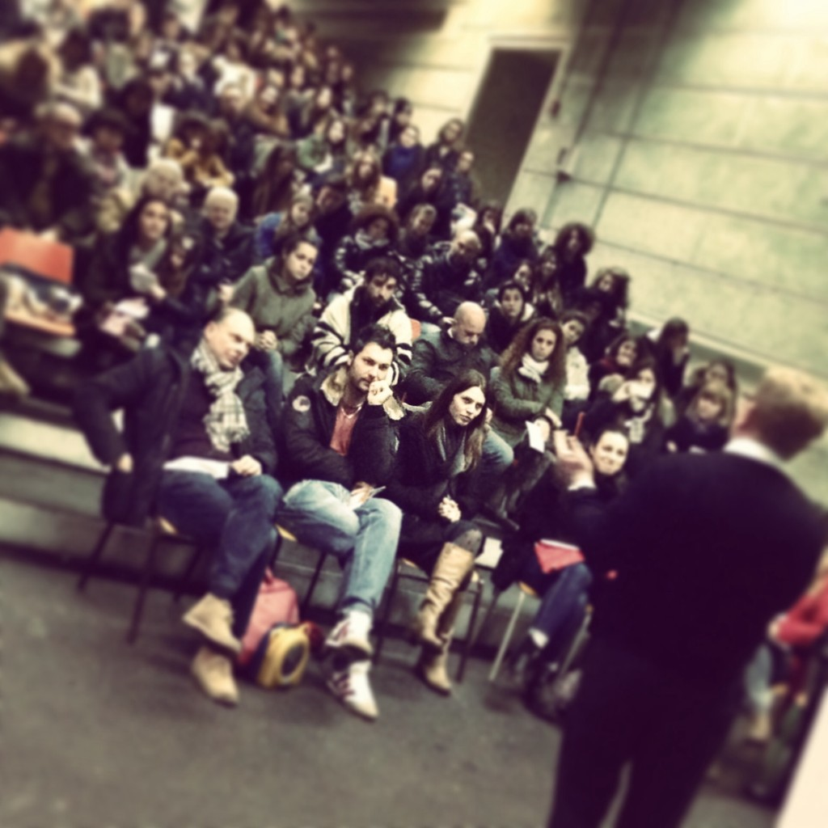
Modelli territoriali di soccorso: gli errori del passato per migliorare il futuro
Formazione o informazione?
Formare pochi
eccellenti rianimatori
VS
In-FORMARE il maggior numero di persone possibile

Slide 4

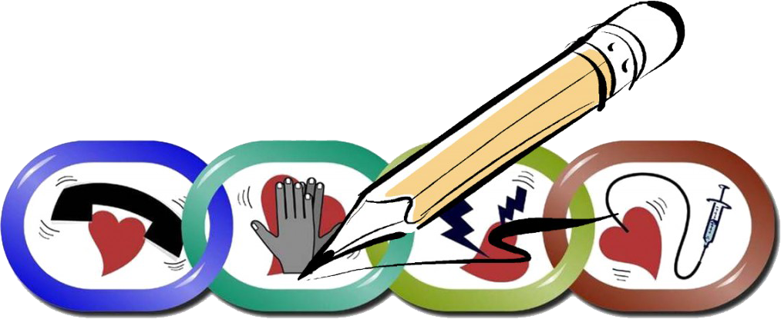
Modelli territoriali di soccorso: gli errori del passato per migliorare il futuro
Formare… su cosa?
Riconoscimento dell’arresto cardiaco
Attivazione del 118
Massaggio cardiaco
Uso del DAE

Slide 5

Modelli territoriali di soccorso: gli errori del passato per migliorare il futuro
Corsi BLSD…
ma… che tipo di corsi BLSD?
Durata: quante ore?
Dove tenere i corsi ?
Rapporto docente/discenti
Corsi a pagamento?
Accreditamento dei corsi

Slide 6
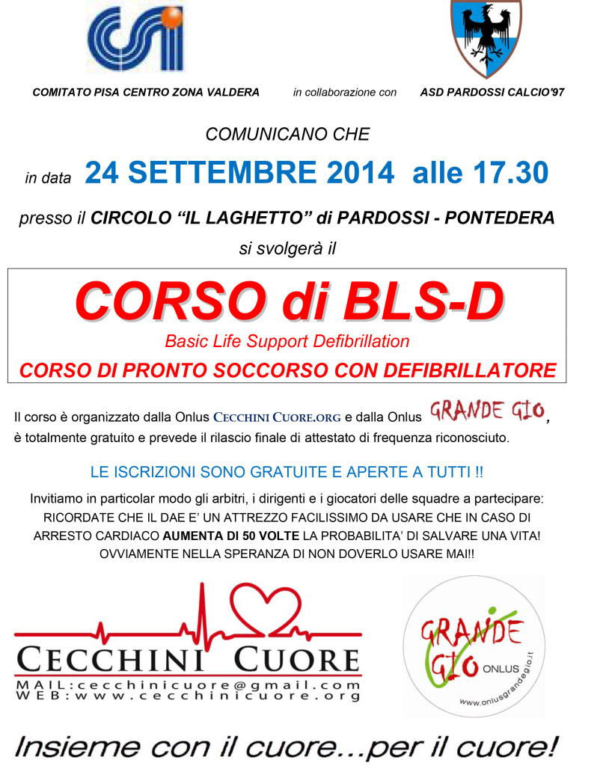

Modelli territoriali di soccorso: gli errori del passato per migliorare il futuro
La nostra campagna
Corsi di 3 ore GRATUITI
Molta teoria
Molti filmati
Prova di massaggio cardiaco
Corsi nelle scuola, fabbriche, centri sportivi
Corsi per strada, nelle sagre, scuole teatri… perfino balere!
Sito 500.000 visitatori
Skype
Facebook
Giornali e TV locali

Slide 7
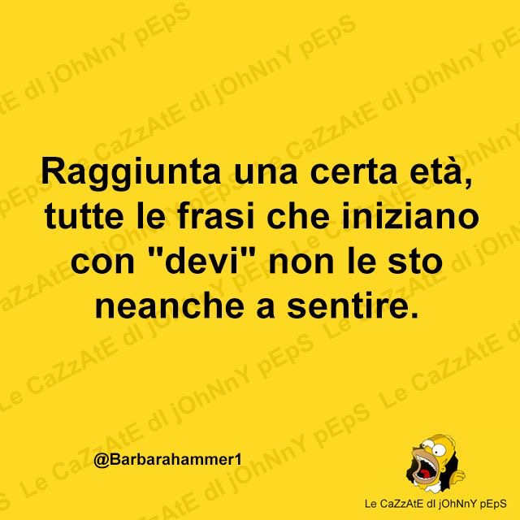

Slide 8
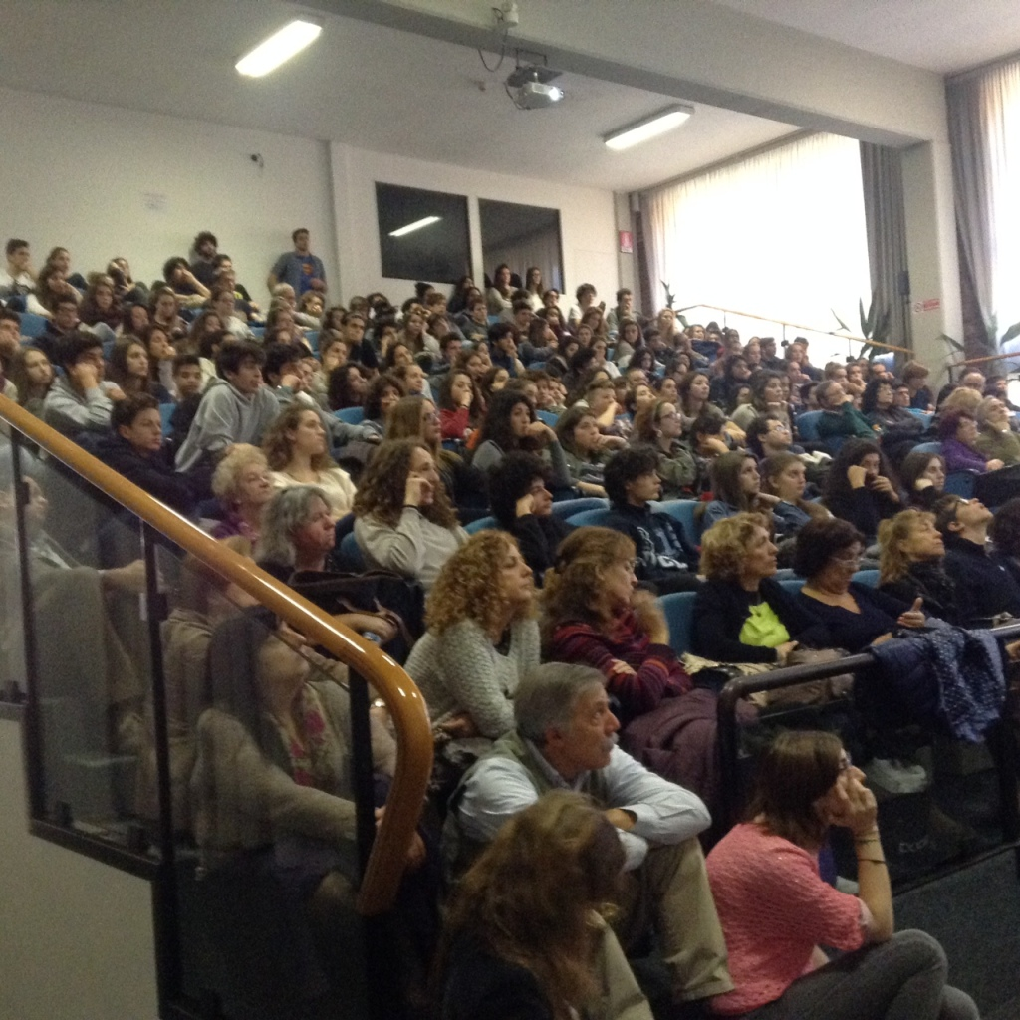
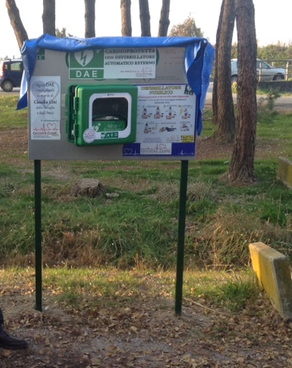
Modelli territoriali di soccorso: gli errori del passato per migliorare il futuro
Risultati in 10 anni
12.000 first responders
420 corsi gratuiti
426 DAE installati all’esterno degli edifici
QUATTRO atti
di vandalismo

Slide 9
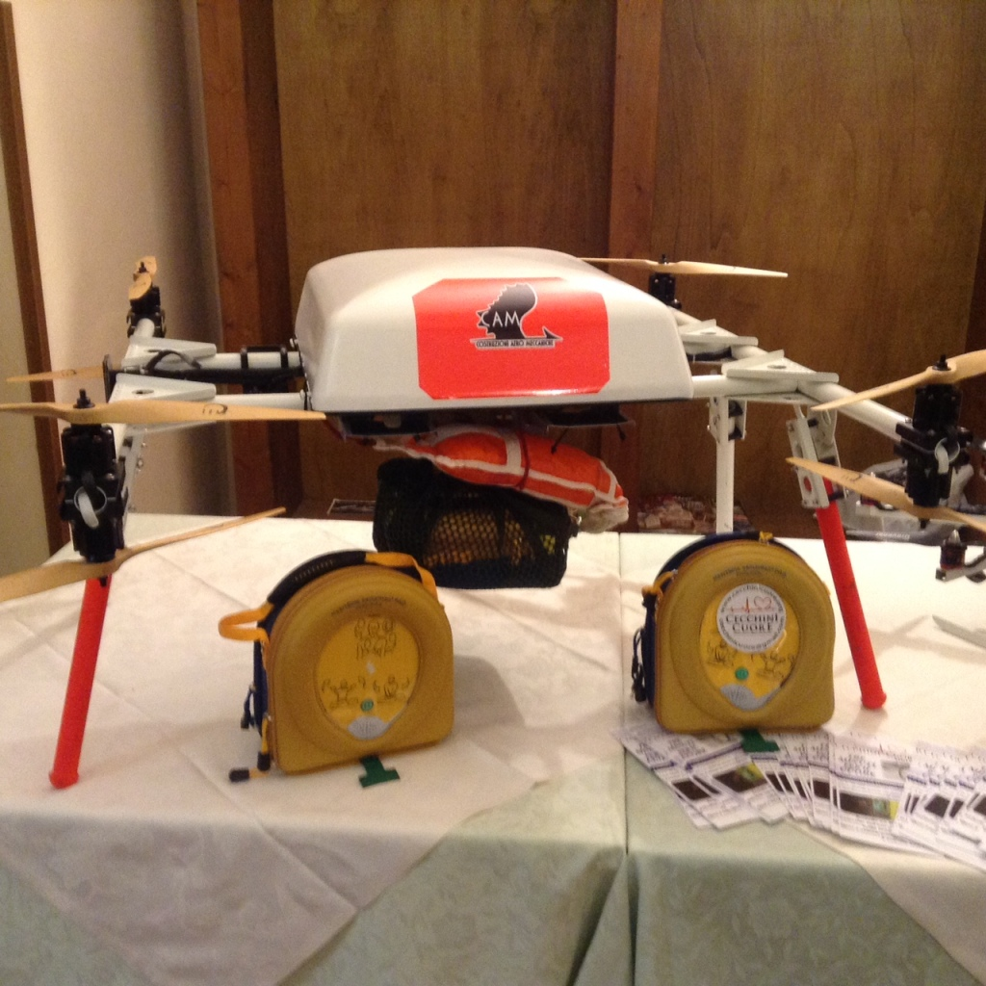
Modelli territoriali di soccorso: gli errori del passato per migliorare il futuro
Risultati in 10 anni
OLTRE IL 50% delle scuole
cardioprotette
DAE in bicicletta
AEDrone
13 DAE all’aeroporto
1 DAE alla stazione
ETC ETC….

Slide 10
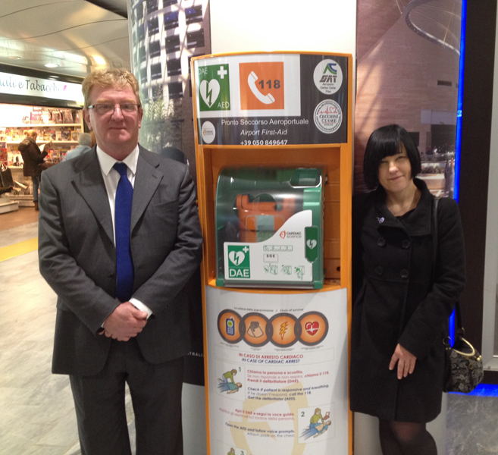
Modelli territoriali di soccorso: gli errori del passato per migliorare il futuro
Risultati in 10 anni
16 attivazioni DAE con 11 sopravvissuti (68%)
Primo aeroporto cardioprotetto
Prima stazione ferroviaria cardioprotetta
Prime facoltà universitarie cardioprotette
Oltre il 50% delle scuole
cardioprotette

Slide 11
Modelli territoriali di soccorso: gli errori del passato per migliorare il futuro
Efficacia dei corsi BLSD
con il “modello CecchiniCuore”

Slide 13
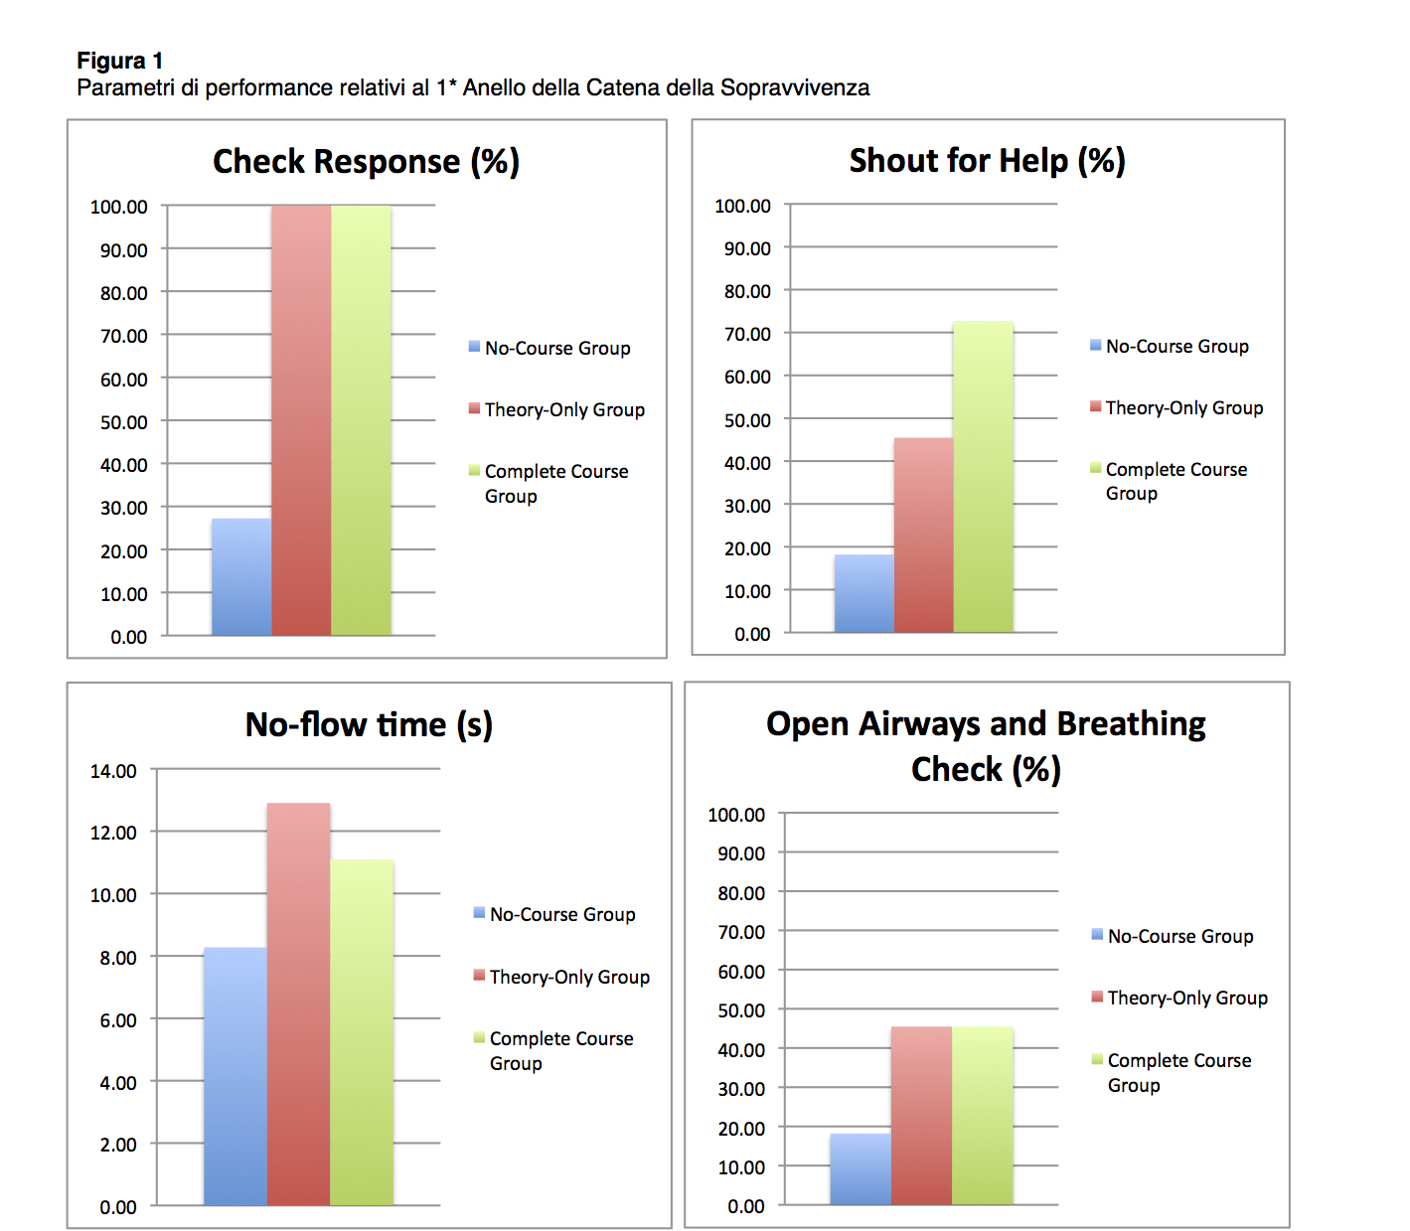
Modelli territoriali di soccorso: gli errori del passato per migliorare il futuro
Efficacia dei corsi BLSD con il “modello CecchiniCuore”

Slide 14
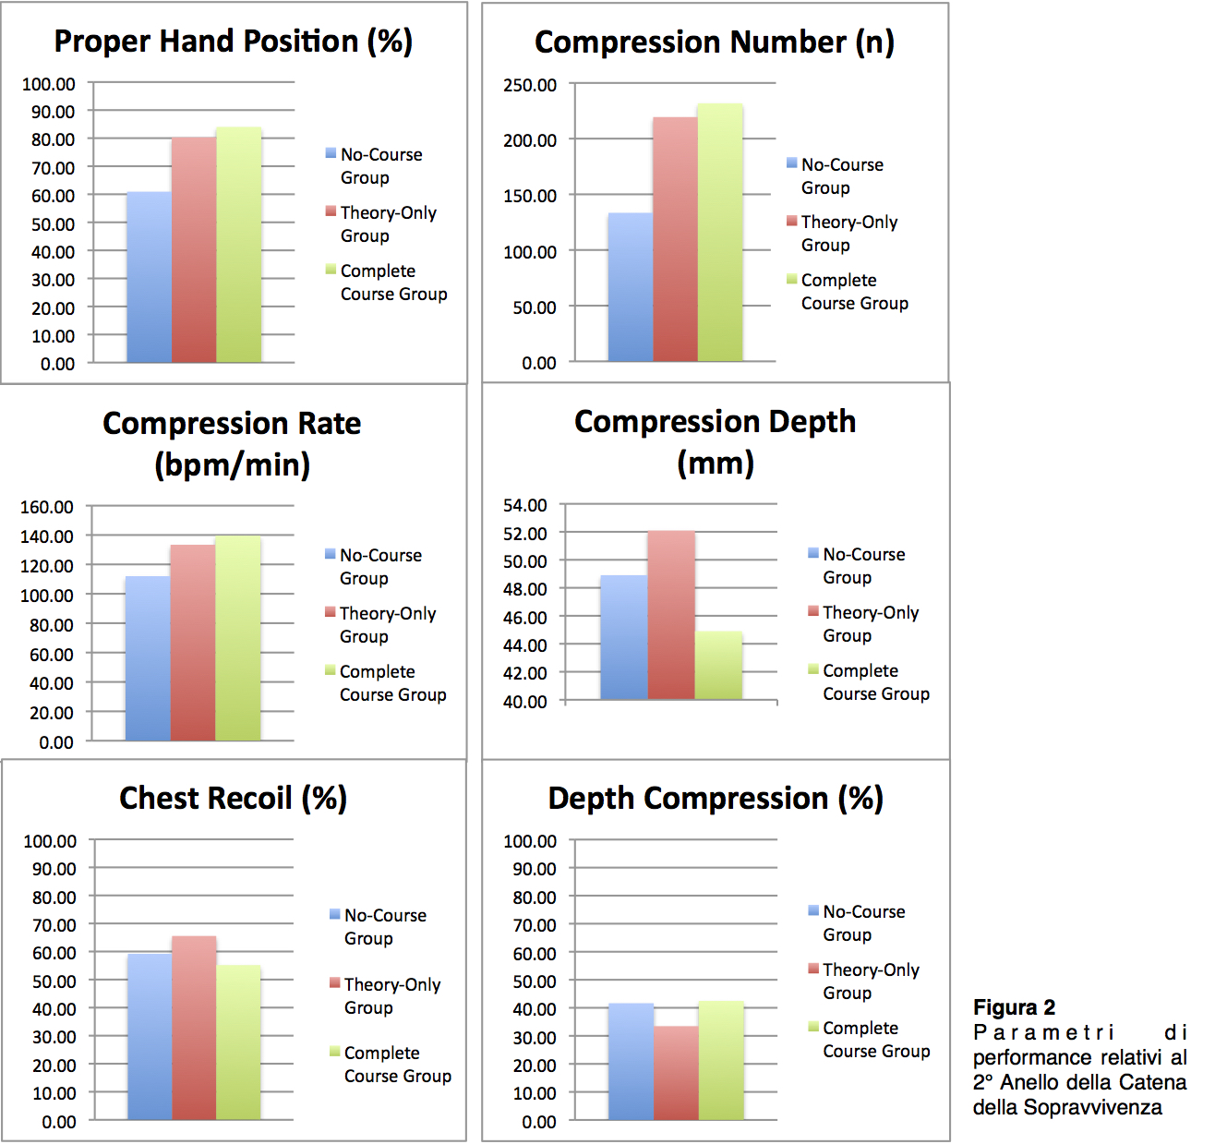
Modelli territoriali di soccorso: gli errori del passato per migliorare il futuro
Efficacia dei corsi BLSD con il “modello CecchiniCuore”
Efficacia dei corsi BLSD con il “modello CecchiniCuore”

Slide 15
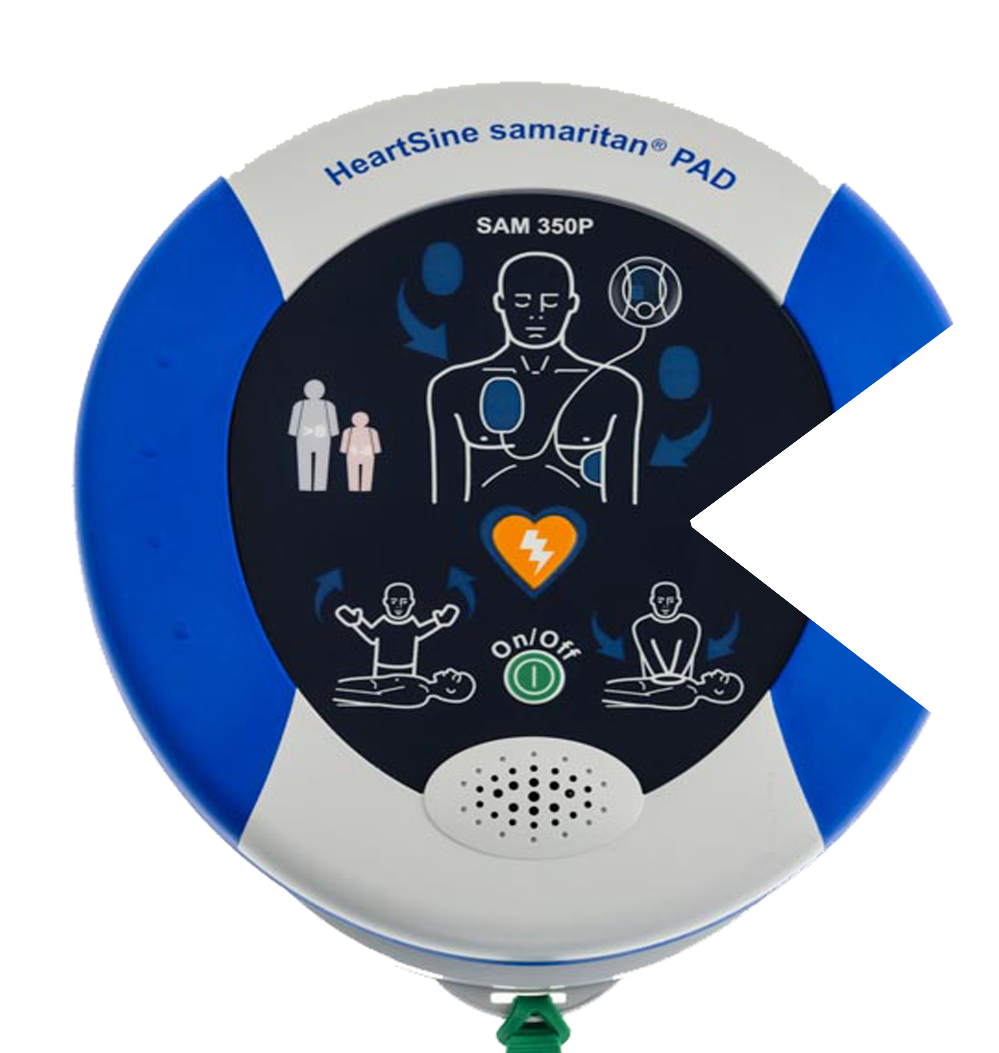
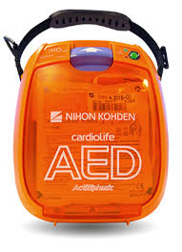

Modelli territoriali di soccorso: gli errori del passato per migliorare il futuro
Ma a cosa serve davvero
un corso BLSD?
Usare il DAE è molto semplice.
Nel resto del mondo non occorre alcun “patentino”
Il Dae non mangia nessuno…
Lo scopo del corso è
togliere la paura della RCP e del DAE

Slide 16
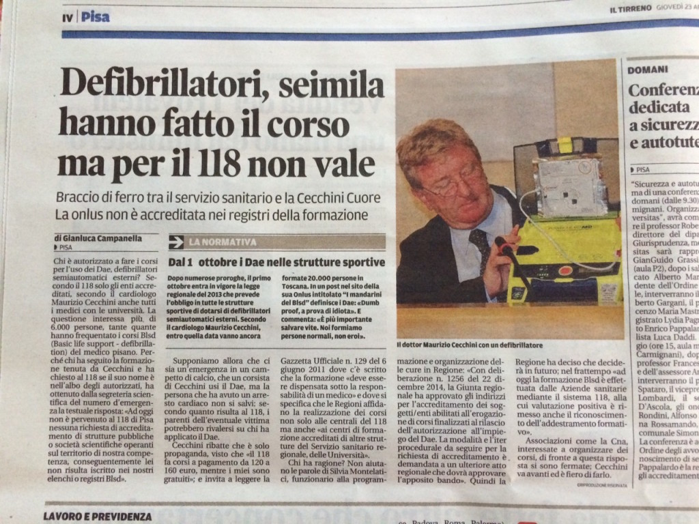
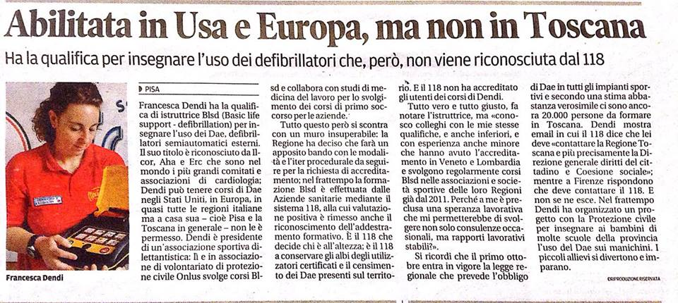
Modelli territoriali di soccorso: gli errori del passato per migliorare il futuro
I problemi:
Il 118
A Pisa il 118 applica un notevole ostruzionismo a tutti coloro che svolgono informazione e corsi al di fuori della loro direzione.

Slide 17

Modelli territoriali di soccorso: gli errori del passato per migliorare il futuro
I problemi:
Le troppe leggi/decreti
Tra norme, leggi, decreti regionali e non, si crea una gran confusione nella quale le persone non sanno come muoversi, per paura di incorrere in problemi legali che NON esistono, ma che vengono in modo un po’ ingannevole fatti credere…

Slide 18
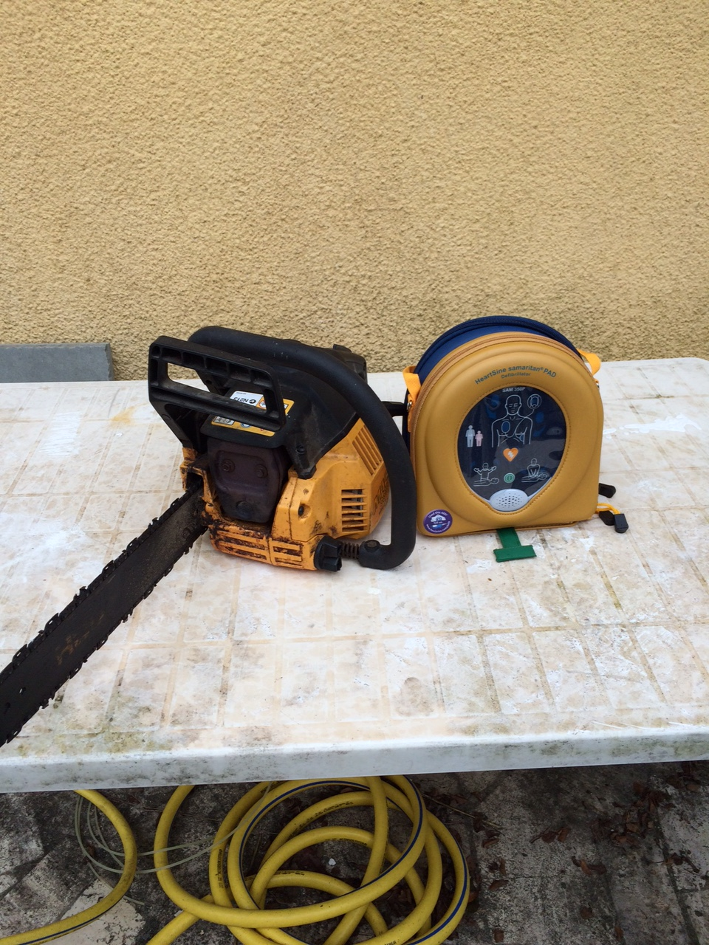
Modelli territoriali di soccorso: gli errori del passato per migliorare il futuro
Quiz
Uno salva la vita e non è possibile far danni con esso, uno lo può togliere o fare molti danni alla persona.
Per quale dei due la legge dice che serve un corso ed un “patentino d’uso”?

Slide 19
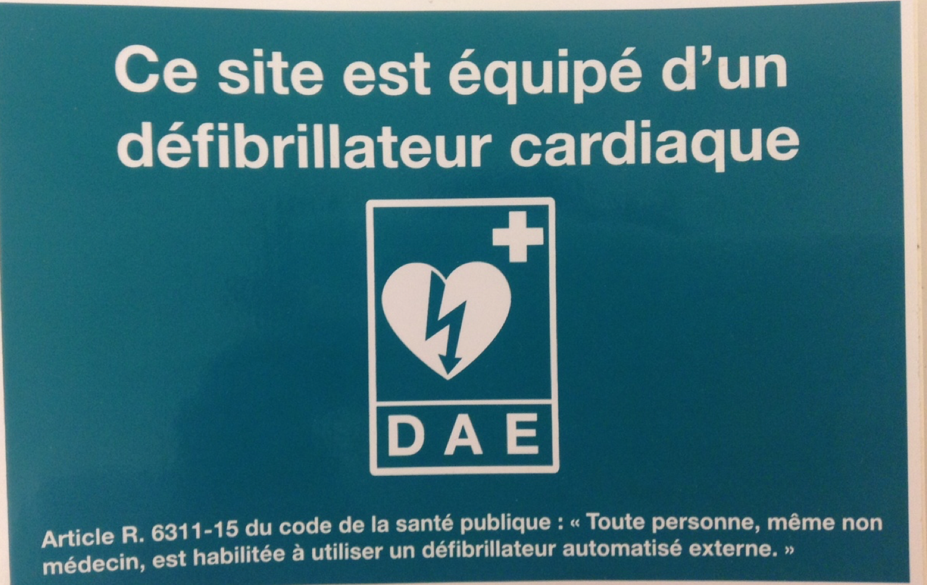
Modelli territoriali di soccorso: gli errori del passato per migliorare il futuro
Le soluzioni:
Continuare a promuovere la liberalizzazione dei DAE

Slide 20
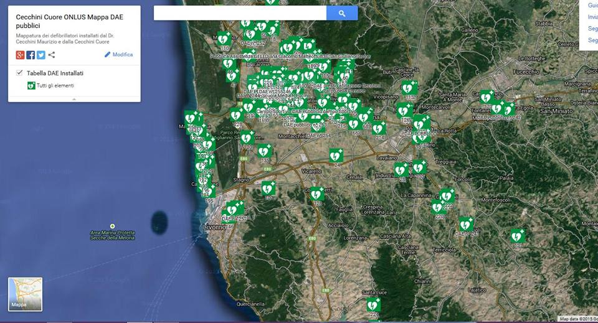
Modelli territoriali di soccorso: gli errori del passato per migliorare il futuro
Le soluzioni:
Diffondere “capillarmente” i DAE, soprattutto in luoghi pubblici e accessibili 24h al giorno 365 giorni all’anno.

Slide 21

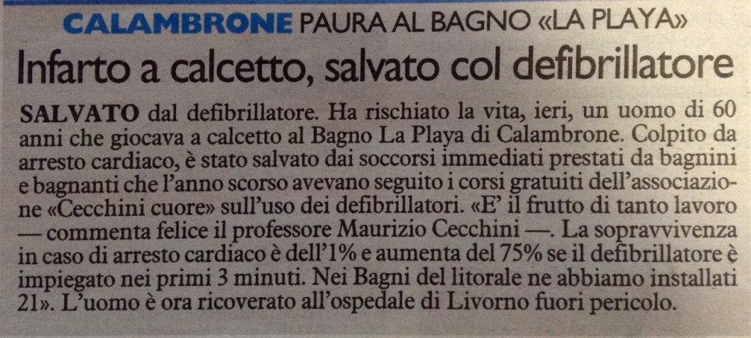
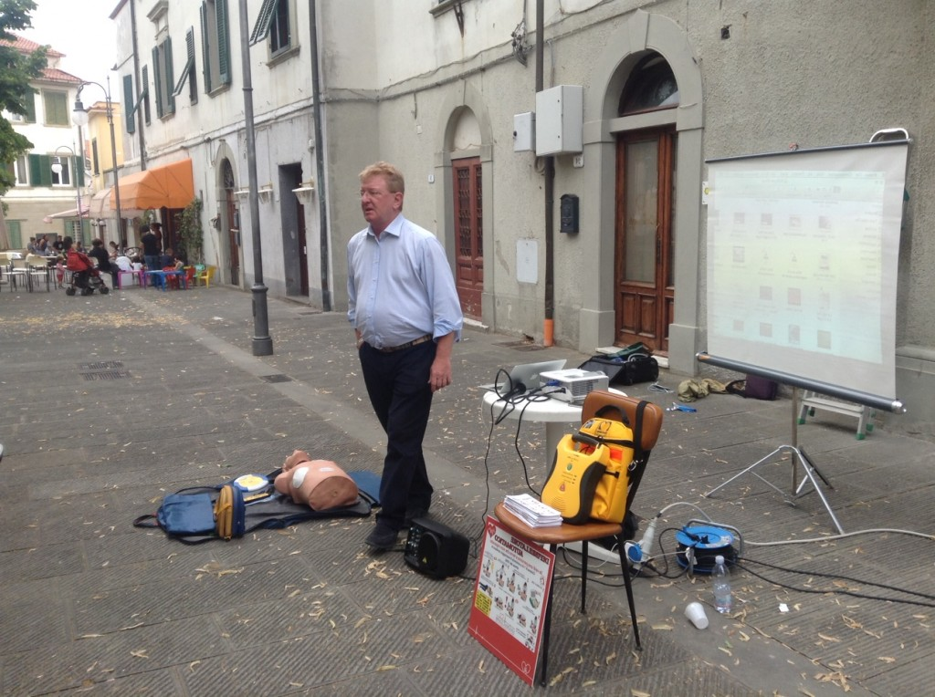
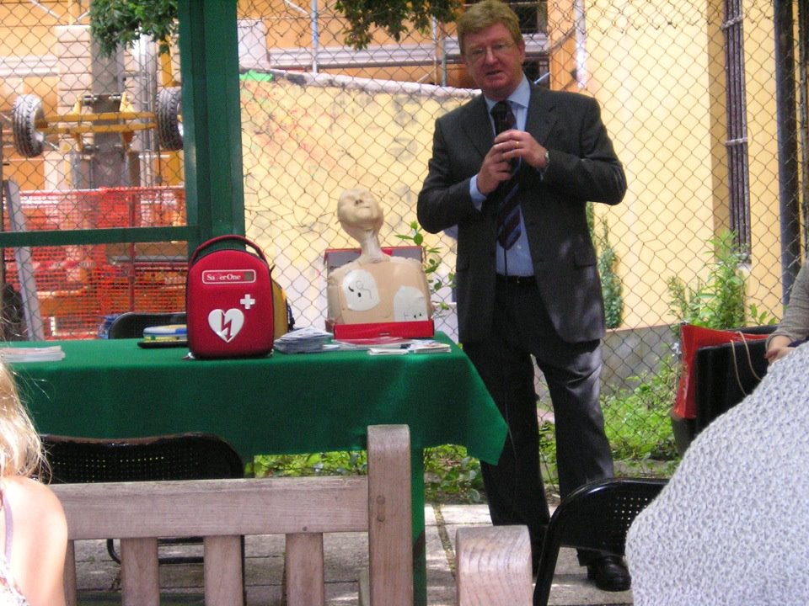
Modelli territoriali di soccorso: gli errori del passato per migliorare il futuro
Le soluzioni:
Never give up, mai arrendersi.

Slide 22
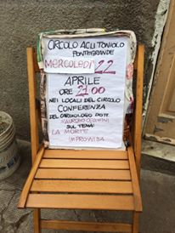
Modelli territoriali di soccorso: gli errori del passato per migliorare il futuro
Le soluzioni:
Continuare a formare e in-formare partendo dalla gente comune. Non “soccorritori professionisti”, ma pasticceri, insegnanti, casalinghe, ingegneri che sappiano intervenire in caso di necessità.
DAL BASSO VERSO L’ALTO

Slide 23

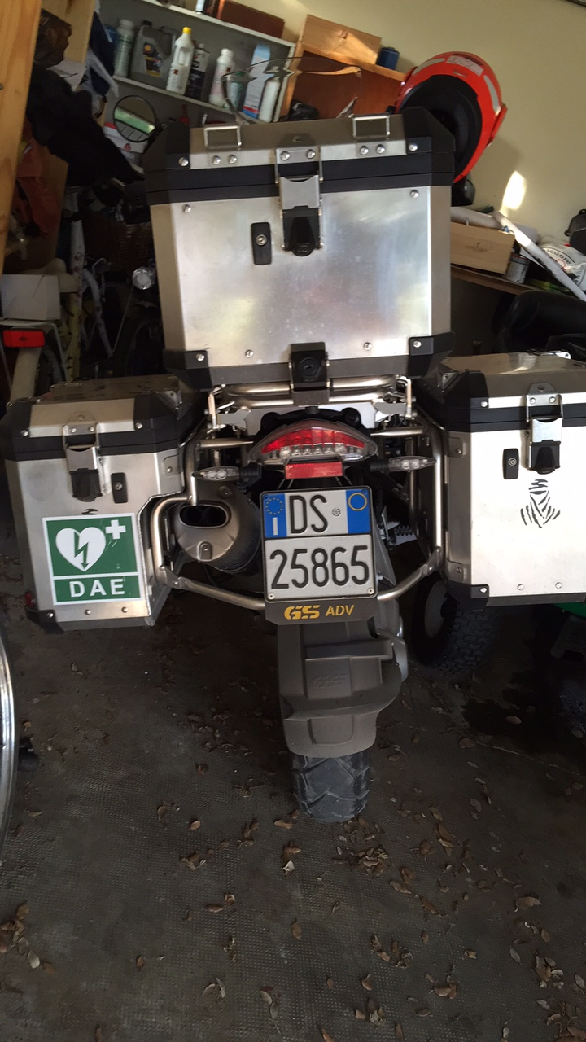
Soluzioni………

Slide 24

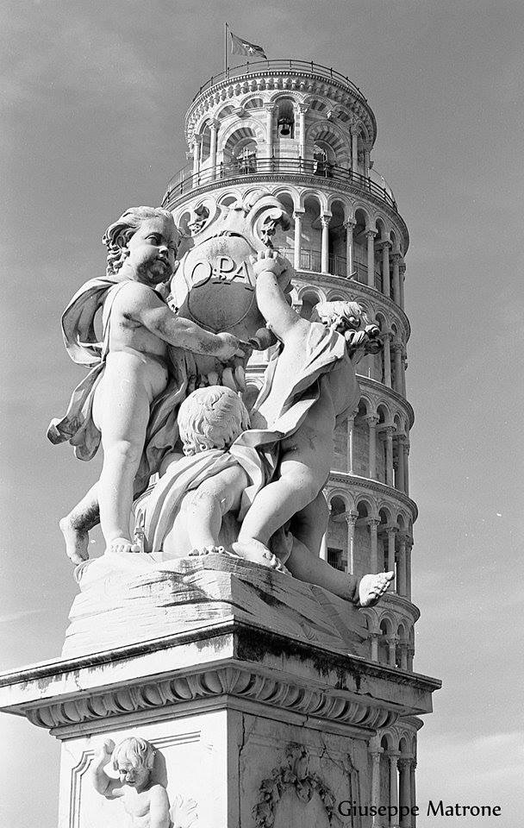
Soluzioni…..

Slide 25

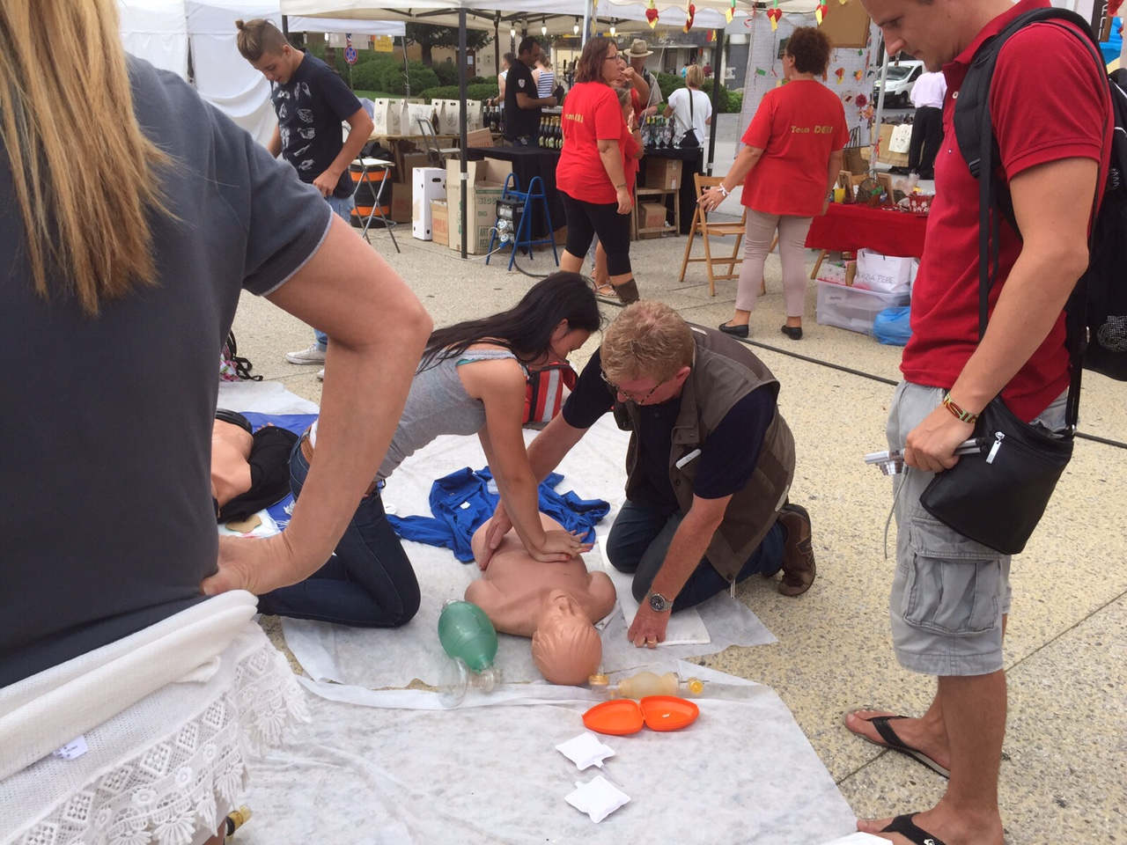
Soluzioni……..

Slide 26
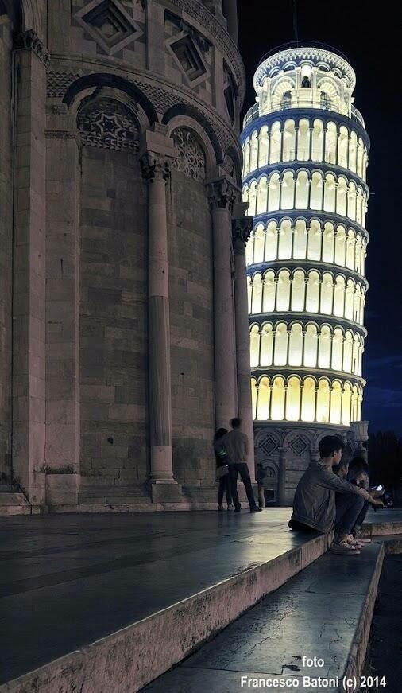
Il primo…..
DAE “storto” al
mondo

Slide 27

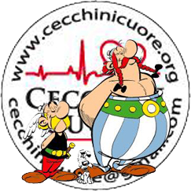
Modelli territoriali di soccorso: gli errori del passato per migliorare il futuro

